Slide 1
Europejskie praktyki zawodowe uczniów Zespołu Szkół Technicznych w Rybniku gwarancją sukcesu na rynku pracy
Kacper Kempny
Michał Dawidziuk
Firma TREVI S.P.A

Slide 2
Parę słów o firmie
Firma TREVI S.P.A zajmuje się produkcją oraz dystrybucją sprzętów AGD i RTV.
Swoje produkty wysyłają na cały świat, a we Włoszech są dominującą firmą produkującą sprzęty AGD i RTV.
Firma posiada wiele fili rozsianych po wielkich miastach we Włoszech.

Slide 3
Zakres obowiązków
W firmie zajmowaliśmy się procesami obsługi magazynu, klienta a także pomagaliśmy serwisantom w ich codziennej pracy. Pomagaliśmy także magazynierom przy dostawach nowej partii materiału. Współpracowaliśmy także z administracją firmy przy obsłudze klienta oraz przy wypełnianiu dokumentów. Wszystkie nasze zadania były oczywiście ściśle nadzorowane przez pracowników firmy TREVI S.P.A oraz przez naszego opiekuna praktyk Panią Antonellę Maggi.

Slide 4
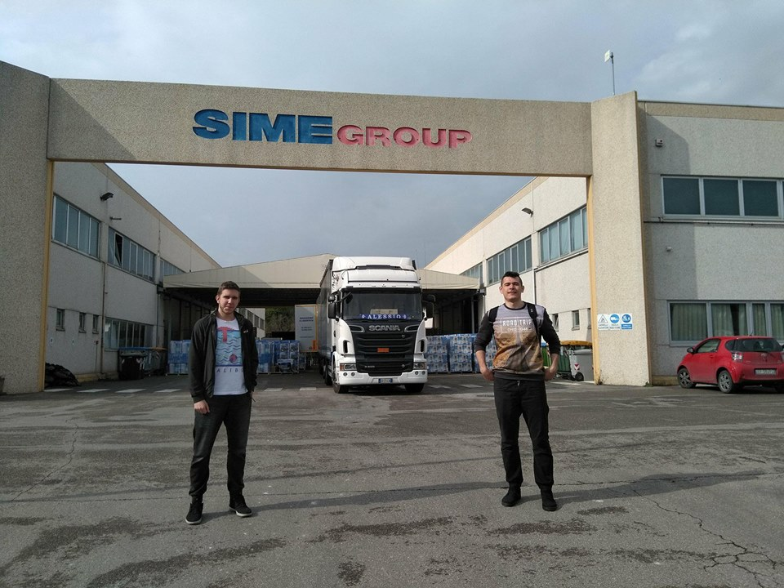
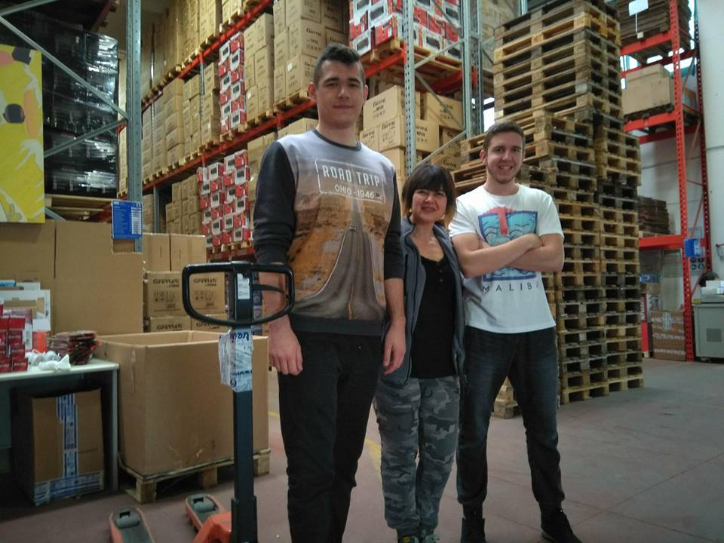
Na praktyce
Wejście na teren firmy TREVI S.P.A
Pani Antonella Maggi, nasza opiekunka

Slide 5
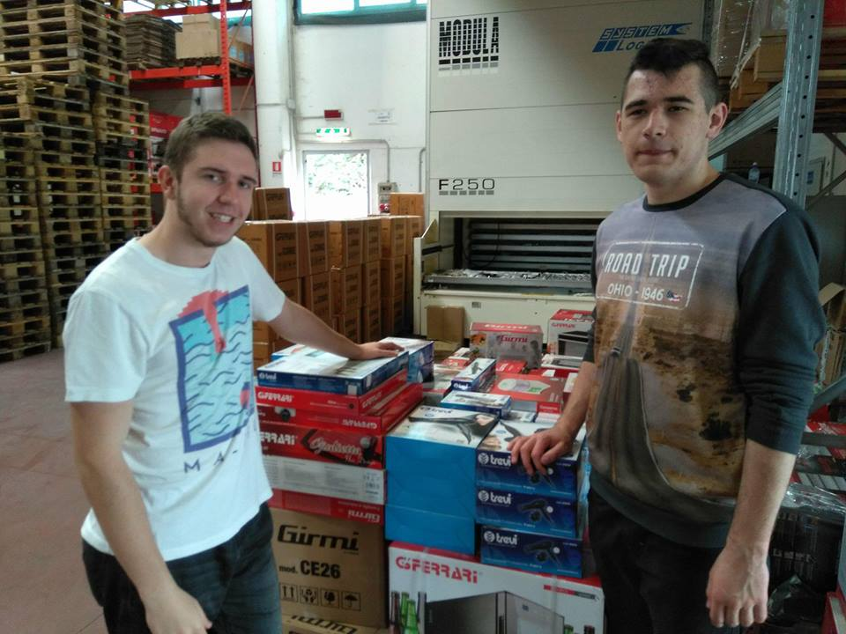
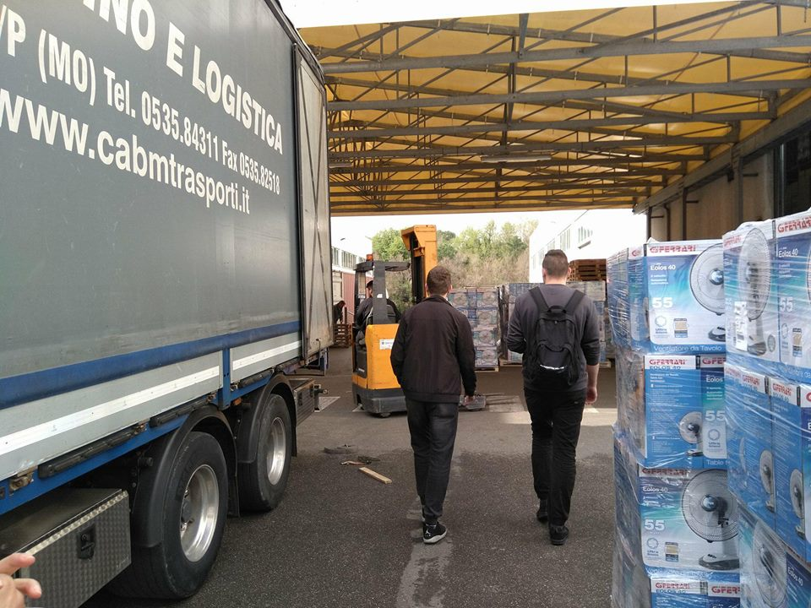
Na praktyce
Paleta pełna towaru, który należy przyjąć do zwrotu.
Pełno nowego towaru, który należy przyjąć do magazynu i wprowadzić do bazy danych.

Slide 6
Ciekawostki
Nauczyliśmy się wielu nowych i ciekawych rzeczy dotyczących głównie procesu magazynowania oraz obsługi klienta. Mieliśmy okazję aby sprawdzić stan naszej wiedzy teoretycznej prze zbliżającymi się wielkimi krokami egzaminami zawodowymi.

Slide 7
Co dał nam pobyt na praktykach w Rimini?
Pobyt we Włoszech dał nam bardzo dużo. Po pierwsze mieliśmy okazję poznania nowej kultury, zaczerpnięcia tamtejszych obyczajów. Ten miesiąc pozwolił nam na podszlifowanie języka angielskiego a także na sprawdzeniu stanu naszej wiedzy teoretycznej. Wycieczki pozwoliły nam zapoznać się z pięknymi miejscami regionu Emilli-Romanii a także Veneto. Wycieczka do Mirabilandi pozwoliła nam na aktywny odpoczynek połączony ze wspaniałą zabawą. Z wielką chęcią powrócilibyśmy tam na jeszcze jeden miesiąc.

